Slide 1



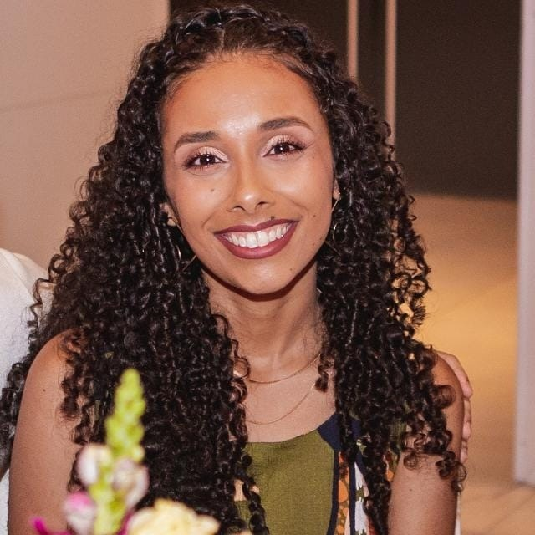
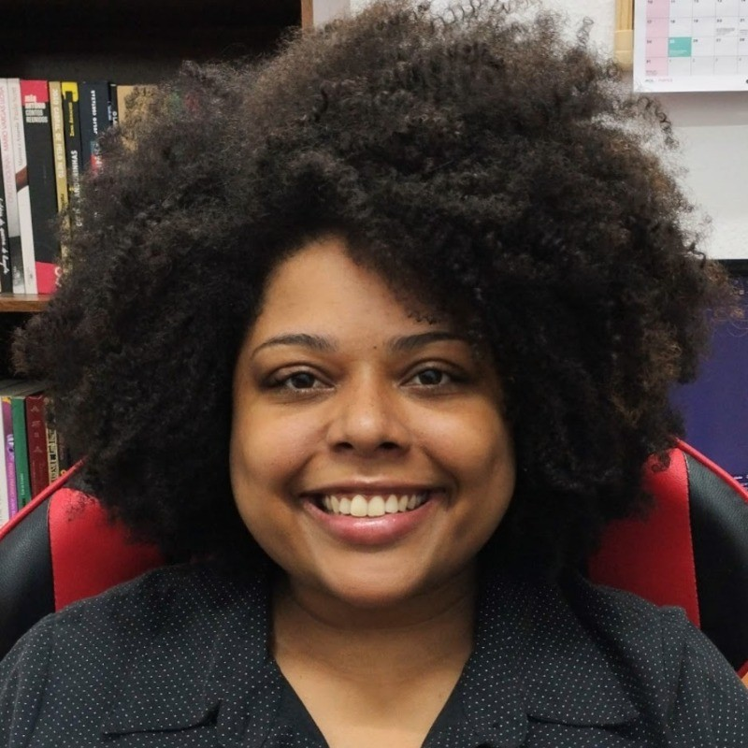

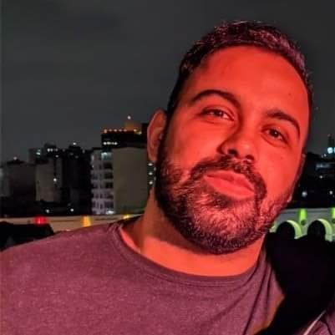

InclusiData Alchemy
Diversidade e Inclusão: Soluções para um Ambiente de Trabalho Equitativo
Lisnane Vitória Oliveira
Jhenyffer Oliveira
Rodrigo Udenal
Victor Lemos

Slide 2




Quem Somos?
Missão
Objetivo
Trabalhar em colaboração para desenvolver estratégias que promovam uma cultura de inclusão genuína e equidade.
Identificar padrões de diversidade e desequilíbrios para propor soluções de inclusão e equidade.
Abordagem
Análise profunda, comprovação de hipóteses e direcionamento baseado em evidências.
Análise
Validação
Soluções

Slide 3

A Corp Solutions
Proposta
Validação
Promover a diversidade e a inclusão no ambiente de trabalho. Fornecendo acesso aos dados e recursos necessários, a InclusiData Alchemy recebeu a tarefa de desenvolver soluções.
Identificar oportunidades para ampliar a diversidade na Corp Solutions e contribuir para uma cultura organizacional inclusiva e sustentável.
Soluções
Abordar os principais obstáculos identificados nos dados fornecidos pela empresa, propor soluções para promover uma mudança cultural que valorize a diversidade e a inclusão em todos os aspectos da organização.

Slide 4
Desafios da Corp Solutions
Dados Limitados
Disparidades de Gênero
Falta de dados sobre sexualidade, gênero e deficiências.
Baixa representação de mulheres, especialmente em cargos de liderança.
Diversidade Étnica
Acesso à Educação
Pouca contratação de grupos étnicos minoritários.
Formação continuada de colaboradores direcionada a grupos minoriátios.

Slide 5

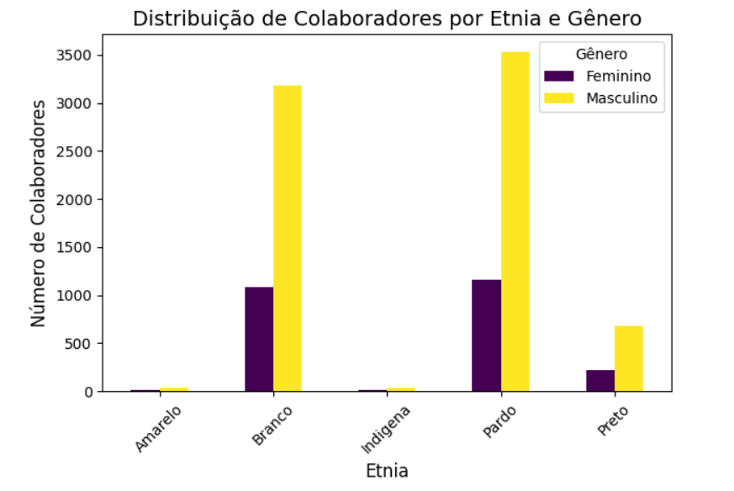

Desafios da Corp Solutions

Slide 6
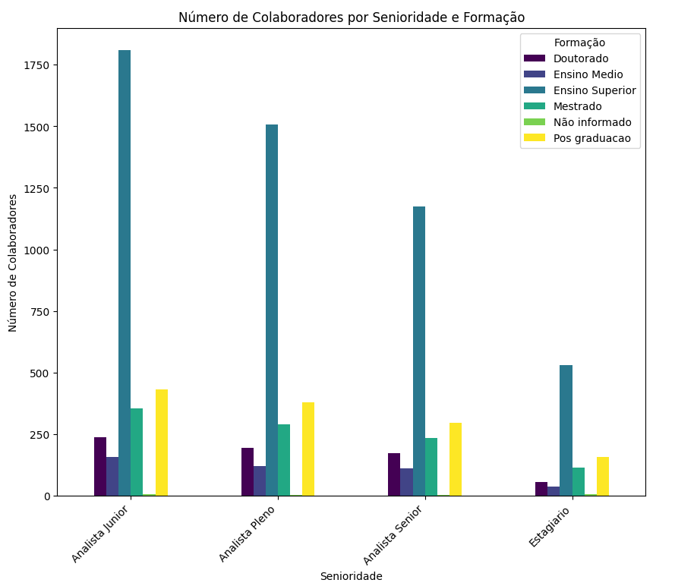
Desafios da Corp Solutions

Slide 7
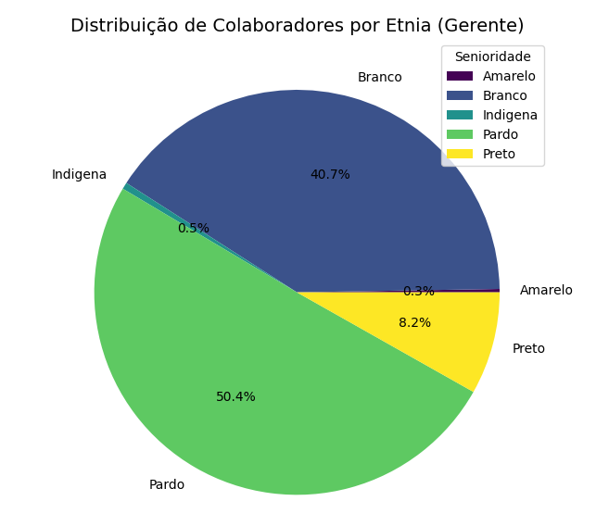
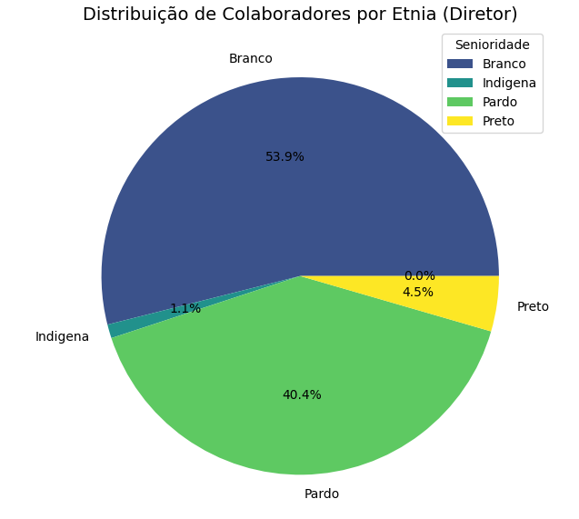
Desafios da Corp Solutions

Slide 8
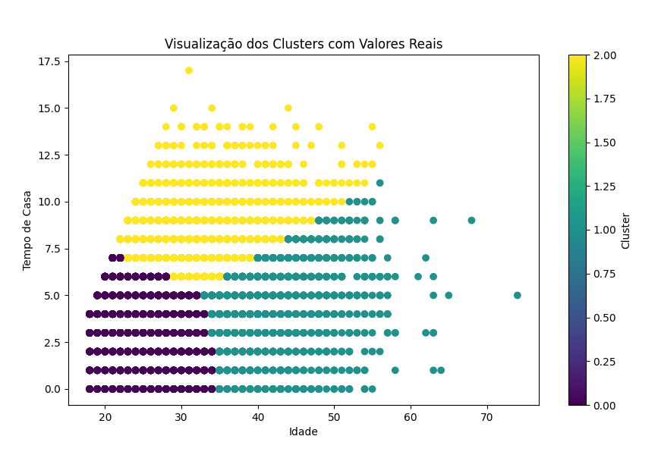
Desafios da Corp Solutions

Slide 9
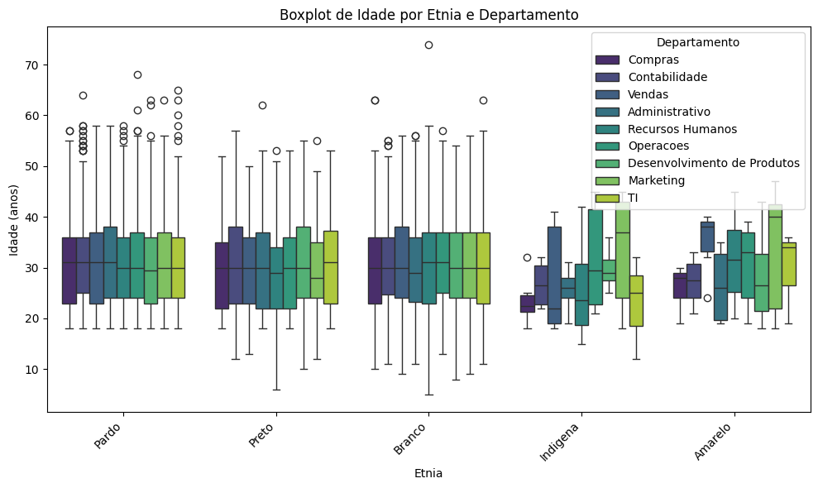
Desafios da Corp Solutions

Slide 10
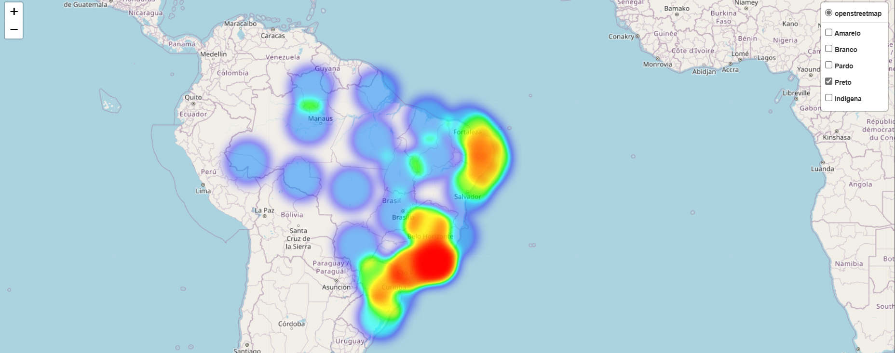
Desafios da Corp Solutions

Slide 11

Melhoria na Coleta de Dados
1
Dados Abrangentes
2
Visualização Detalhada
Incluir identidades de gênero, sexualidade e deficiências.
Aprimorar gráficos para uma análise mais profunda.
3
Garantia de Privacidade
Utilizar IDs únicos para proteger informações sensíveis.

Slide 12
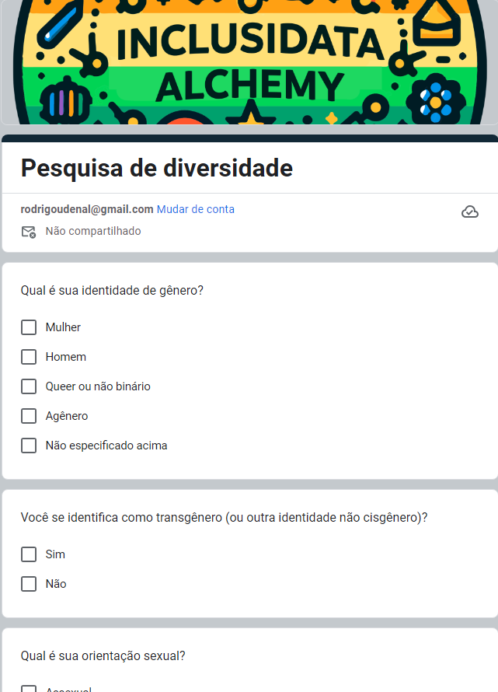
Melhoria na Coleta de Dados
Qual é sua identidade de gênero?
Você se identifica como transgênero (ou outra identidade não cisgênero)?
Qual é sua orientação sexual?
Qual é sua identidade racial ou étnica? (Marque todas as opções aplicáveis.)
Você é uma pessoa portadora de limitação física ou mental?
Qual é a sua idade?
O português é seu primeiro idioma?
Qual ou quais idiomas você fala em casa?
Você se identifica com uma das seguintes religiões? (Marque todas as opções aplicáveis.)
Você é cuidador(a) de um ou mais adultos?
Você é pai, mãe ou tutor(a) de uma ou mais crianças?
Você se considera a primeira geração da sua família com ensino superior?

Slide 13

Programa de Clube de Benefícios Cultural
Entregas trimestrais de um dos 3 benefícios regularmente
1
Clube de Benefícios
Promover a troca de experiências e aprendizado mútuo entre funcionários.
2
Grupos de Afinidades
Estimular habilidades de liderança, empatia, comunicação e trabalho em equipe.
3
Promoção de Palestras
Fomentar uma liderança diversificada e inclusiva, e reter talentos diversos.

Slide 14
Programa de Benefícios Cultural
Clube de benefícios
Promoção de palestras
Nosso Clube visa criar um ambiente educativo para nossos colaboradores. Entrega trimestralmente materiais sobre grupos minoritários e oferece mentoria com especialistas.
Promoção de palestras cuidadosamente selecionadas para oferecer insights e ensinamentos valiosos visando educar e capacitar as equipes para lidarem com a diversidade. Por meio de temas atuais e relevantes, nosso objetivo é fornecer repertório e ferramentas que ajudem todos e todas a compreender, valorizar, abraçar e vivenciar a diversidade em todas as suas formas.
Grupos de afinidade
Criação de espaços para compartilhar experiências e perspectivas únicas sobre diversidade. Promover desenvolvimento de habilidades de liderança, empatia, comunicação e trabalho em equipe.

Slide 15

Formação Continuada
1
Acesso à Educação
2
Progressão de Carreira
Desenvolver programas de formação continuada direcionada para grupos minoritários .
Implementar políticas de oportunidades equitativas de progressão de carreira para todos os colaboradores
3
Monitoramento
Avaliar regularmente a eficácia dos programas implementados para garantir a sua eficácia e fazer ajustes conforme o necessário.

Slide 16
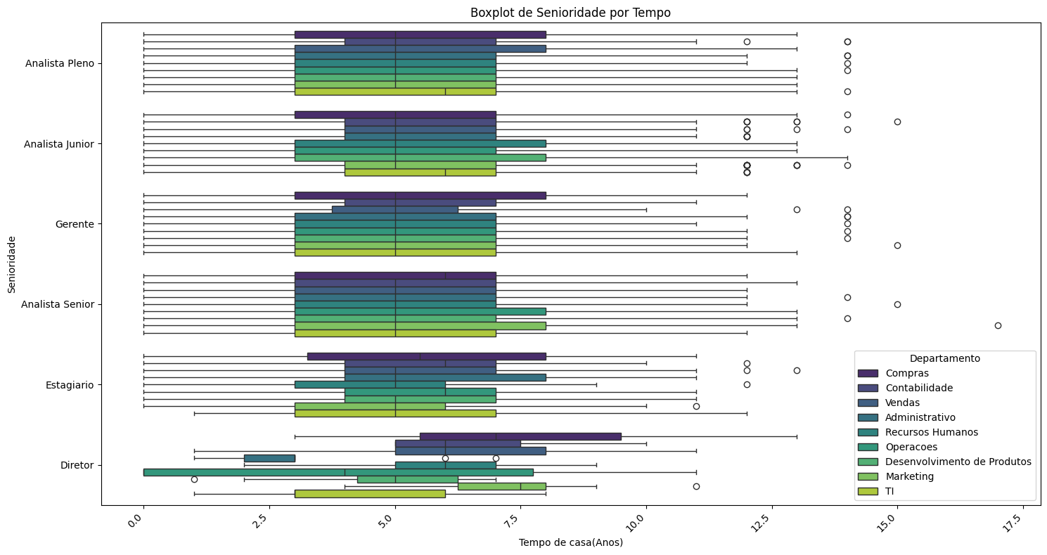
Formação Continuada e Progressão de Carreira
Acesso à Educação
Progressão de Carreira
Monitoramento
Avaliar regularmente a eficácia dos programas implementados.
Desenvolver programas de formação para grupos minoritários.
Implementar políticas de oportunidades equitativas de ascensão.

Slide 17
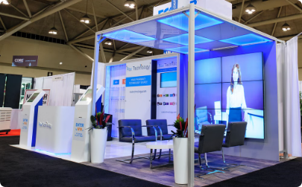

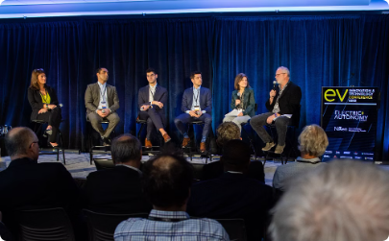
Aquisição de Novos Talentos
Eventos de Tecnologia
Coleta de Dados
Alcance da Marca
Anualmente os 30 principais eventos de tecnologia que ocorrem no Brasil, recebem cerca de 500 mil participantes o que torna viável a aquisição de parte desses talentos.
A empresa deverá participar apenas de eventos em que a sua cota de patrocínio contemple a obtenção desses leads coletados
Esta ação também visa aumentar o alcance da marca Corp Solutions dentro do ecossistema de empresas brasileiras

Slide 18
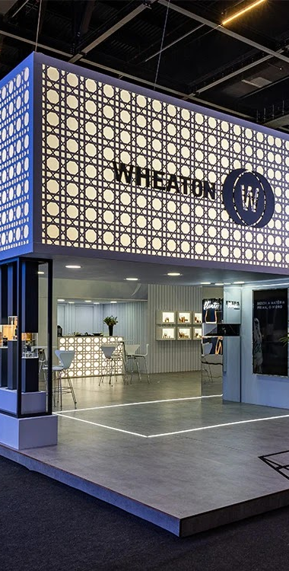
Aquisição de Novos Talentos
Como aplicar os dados de diversidade obtidos durante as abordagens e coleta de leads com o público do evento?
Traçar a melhor abordagem em relação a participação nesses eventos
A empresa contará com um time próprio de marketing ou contratará empresas parceiras para o desenvolvimento destes projetos.
A empresa deverá participar apenas de eventos em que a sua cota de patrocínio/ participação contemple a obtenção desses leads coletados.

Slide 19




Benefícios Esperados
Empatia
Liderança Diversa
Retenção de Talentos
Inovação
Maior compreensão entre funcionários de diferentes origens.
Estímulo à criatividade e inovação dentro da empresa.
Desenvolvimento de uma liderança inclusiva e representativa.
Aumento da retenção de colaboradores diversos.

Slide 20
Juntos por um Futuro Mais Justo!
Diversidade
Fonte de Criatividade
Inclusão
Garantia de Vozes Valorizadas
Colaboração
Construção de Soluções Personalizadas

